Slide 1

CURSO: BUSINESS INTELLIGENCE PARA LAS FINANZAS/01
TAREA: APLICACIONES STATE-OF-THE-ART EN AI
ALUMNOS: MICHELANGELO ANDREANI - FELIPE VERA

Slide 2
* APLICACIONES STATE-OF-THE-ART EN AI
HUGGING FACE
Hugging Face comenzó como un amigo personalizado, similar a Tamagotchi, impulsado por una forma de IA conocida como procesamiento de lenguaje natural . Creó una biblioteca subyacente para albergar varios modelos de aprendizaje automático, por ejemplo, uno para detectar las emociones detrás de un mensaje de texto y otro para poder generar una respuesta coherente,
Hugging Face tiene la misión de democratizar un buen machine learning, creando recursos de código abierto para permitirle integrar fácilmente IA en los productos y flujos de trabajo de una organización. Buscan que la tecnología de IA puede ser accesible, optimizada y responsable. Para ello, cuentan con distintos modelos, conjuntos de datos y servicios. Tienen un modelo pagado y opensource.
Se ha convertido en el depósito central de modelos de aprendizaje automático listos para usar, el punto de partida desde el cual más de 10.000 organizaciones han creado herramientas impulsadas por IA para sus negocios

Slide 3
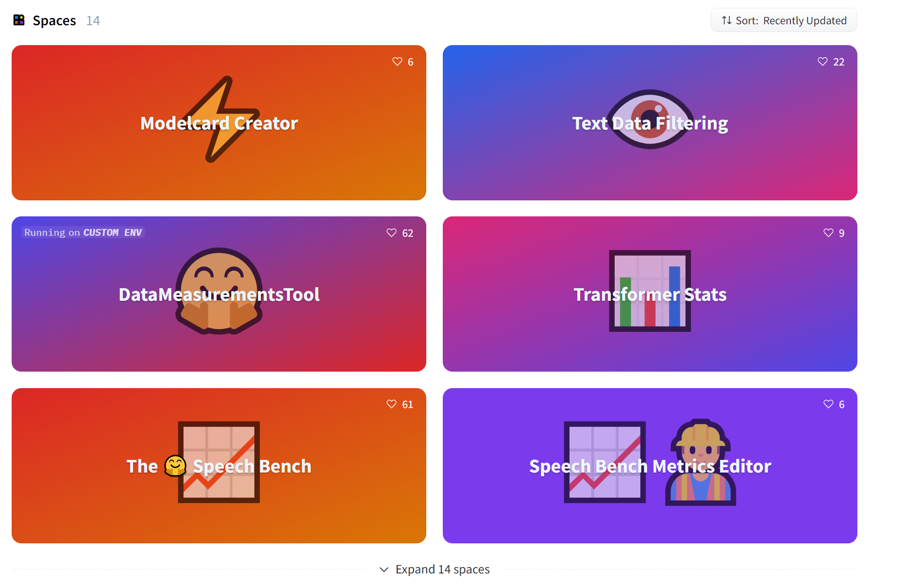
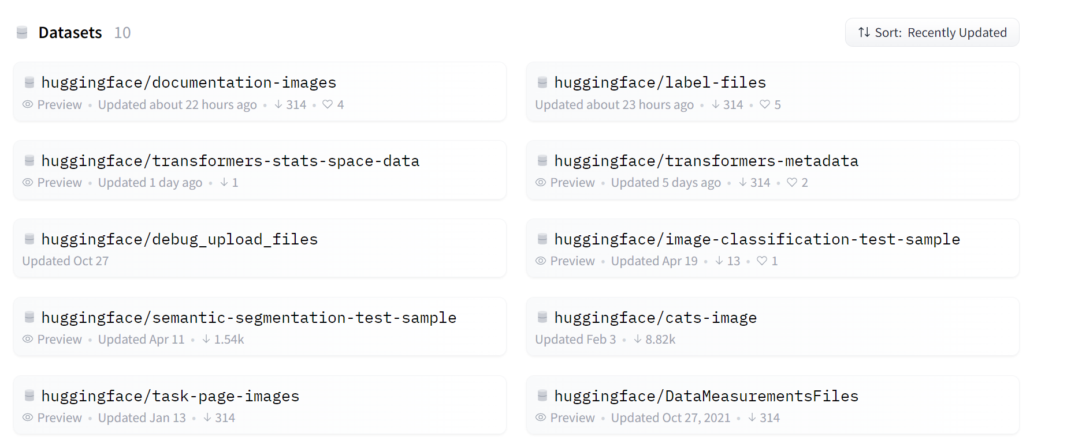
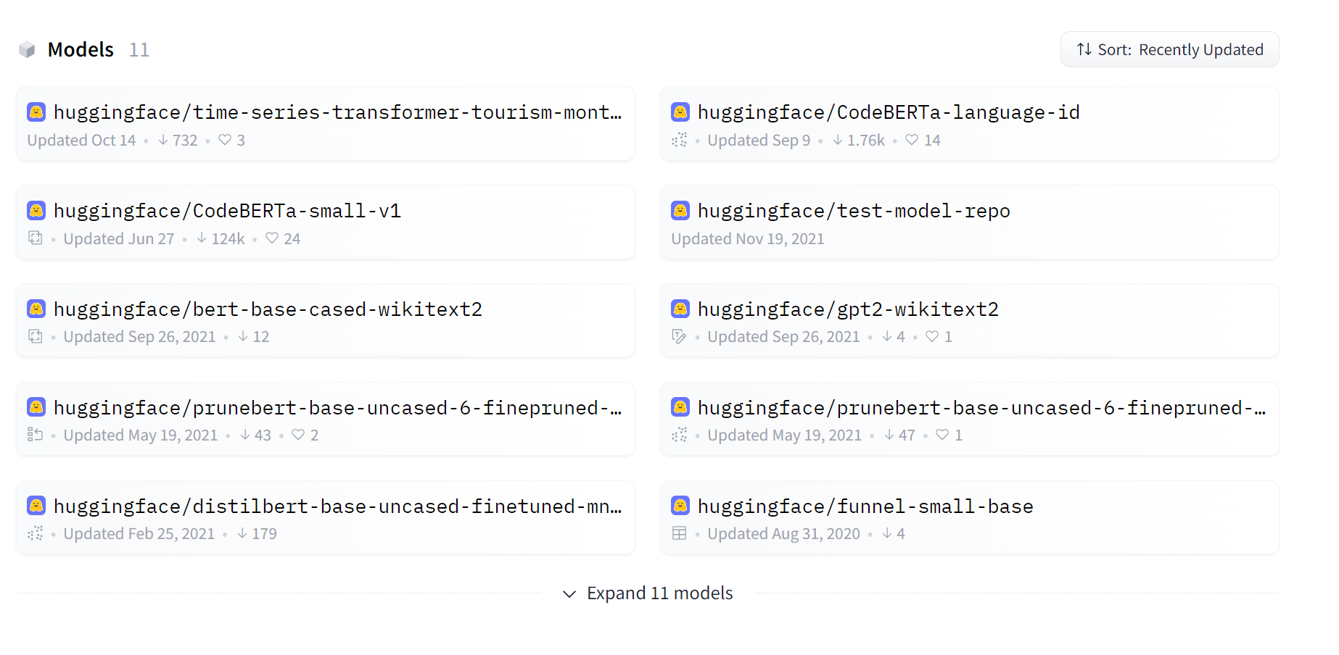
* APLICACIONES STATE-OF-THE-ART EN AI
HUGGIN FACE

Slide 4
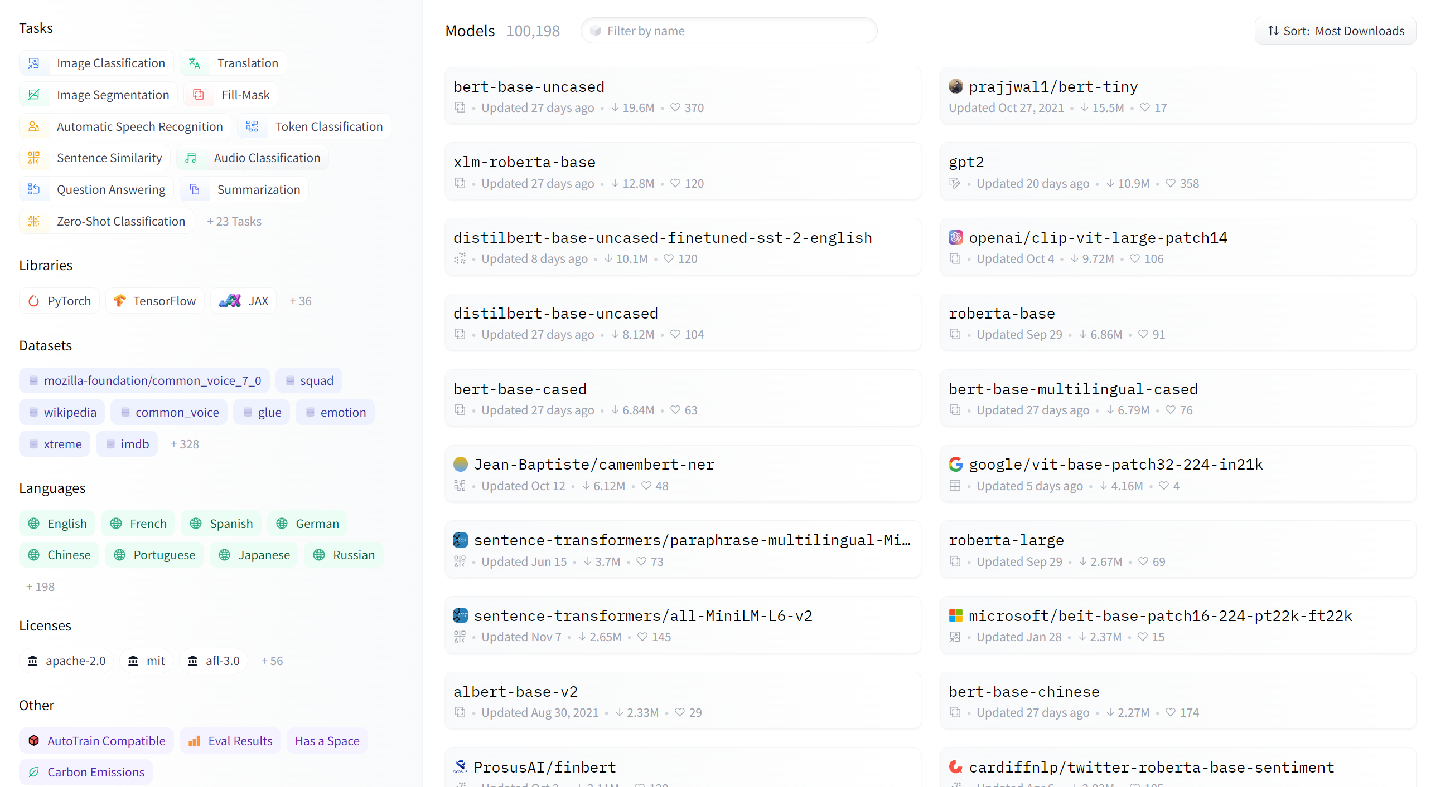
* APLICACIONES STATE-OF-THE-ART EN AI
“LISTO PARA SER USADO”

Slide 5
* APLICACIONES STATE-OF-THE-ART EN AI
APLICACIONES
La comunidad de desarrolladores ha creado más de 100.000 modelos de aprendizaje automático en Hugging Face. Lo que permite a otros, a su vez, usar esos modelos previamente entrenados para sus propios proyectos de IA en lugar de tener que crear modelos desde cero
Características de seguridad de nivel empresarial (Pfizer y Roche)
Ejecutar aprendizaje automático para su terminal en tiempo real (Bloomberg) – Evita usar su propia infraestructura
Para entrenar un motor de búsqueda, para comprender mejor las consultas en lenguaje natural
Marketing creativo
Diseño web
Publicidad
Identificación de imágenes y texto para distintas industrías

Slide 6
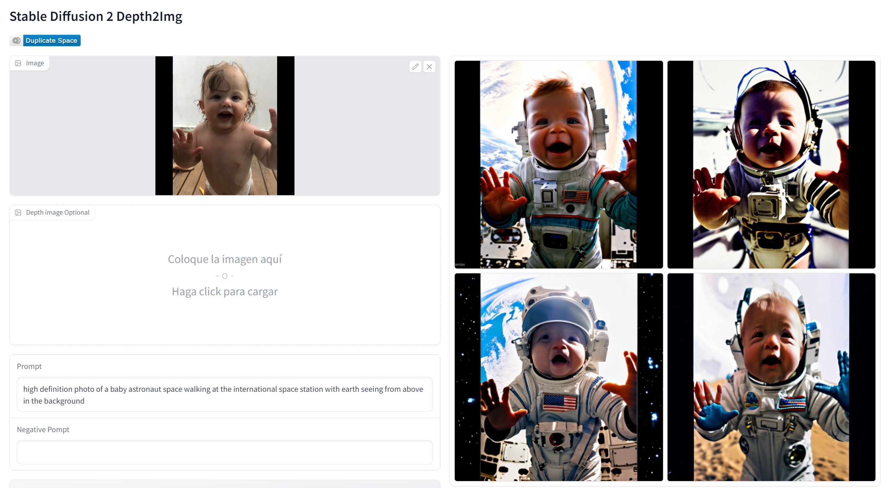
* APLICACIONES STATE-OF-THE-ART EN AI
STABLE DIFFUSION 2.1
Generador Open Source de Imágenes a partir de texto
Es un modelo entrenado de Stable Difussion

Slide 7
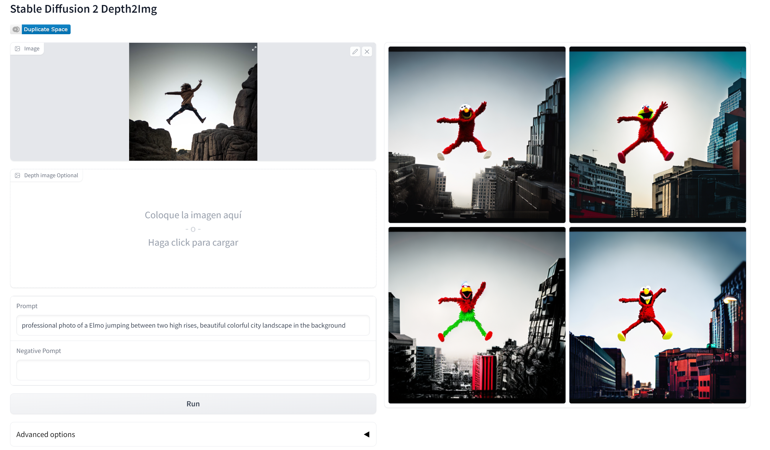
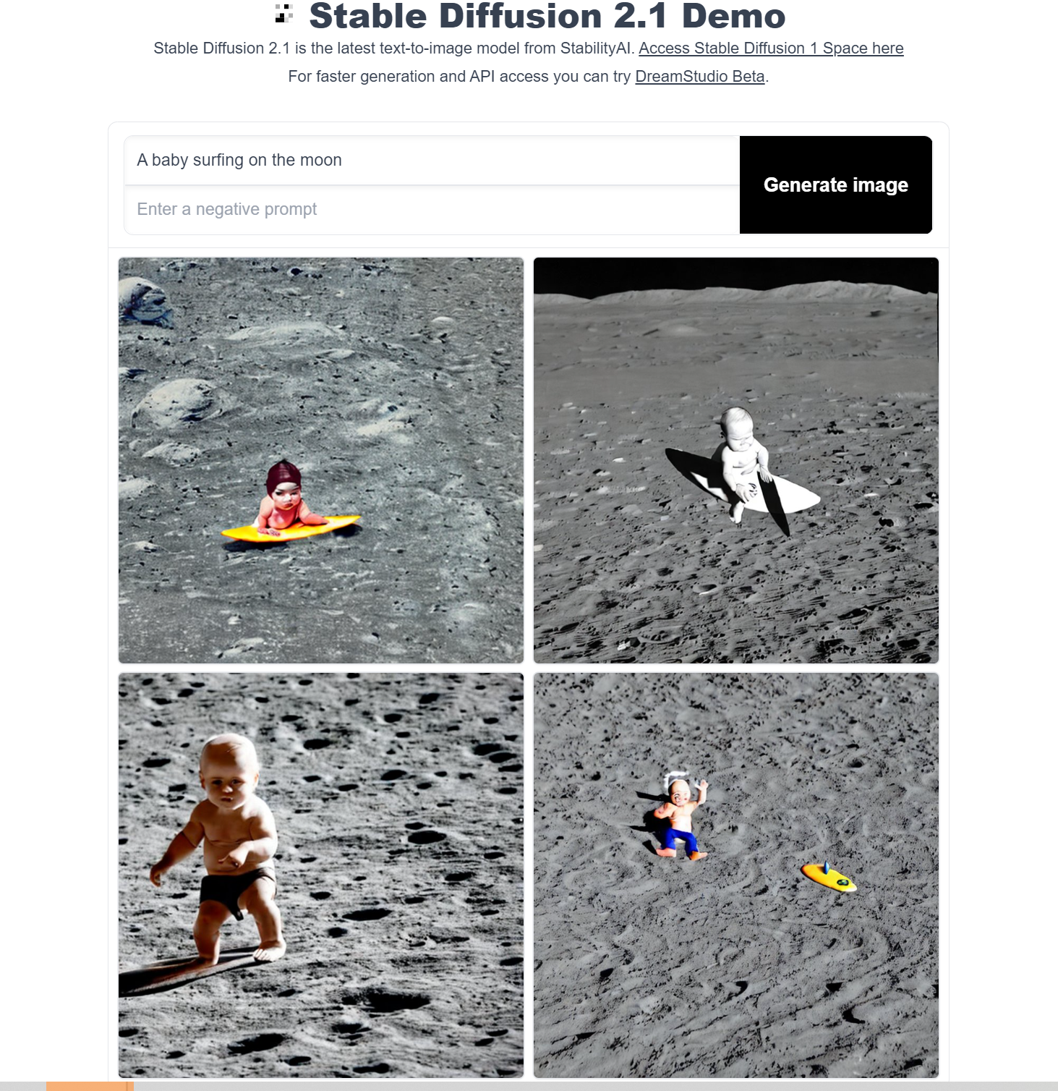
* APLICACIONES STATE-OF-THE-ART EN AI
01
STABLE DIFFUSION 2.1 DEMO

Slide 8
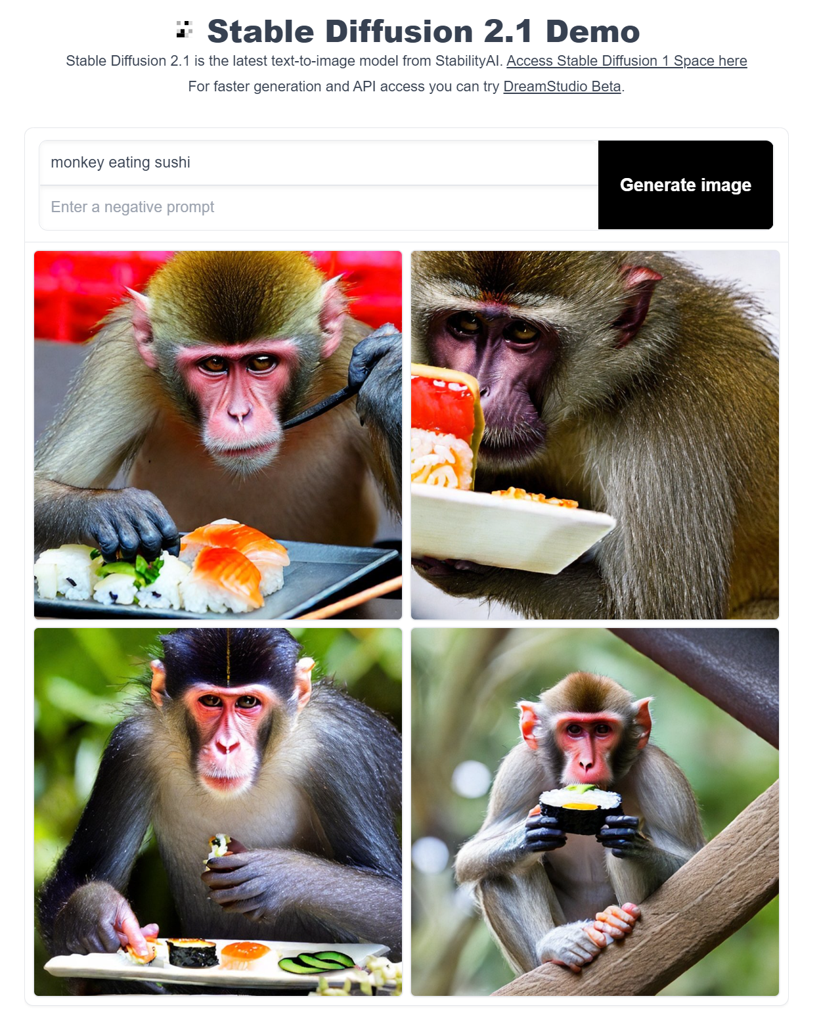
* APLICACIONES STATE-OF-THE-ART EN AI
STABLE DIFFUSION 2.1 DEMO

Slide 9
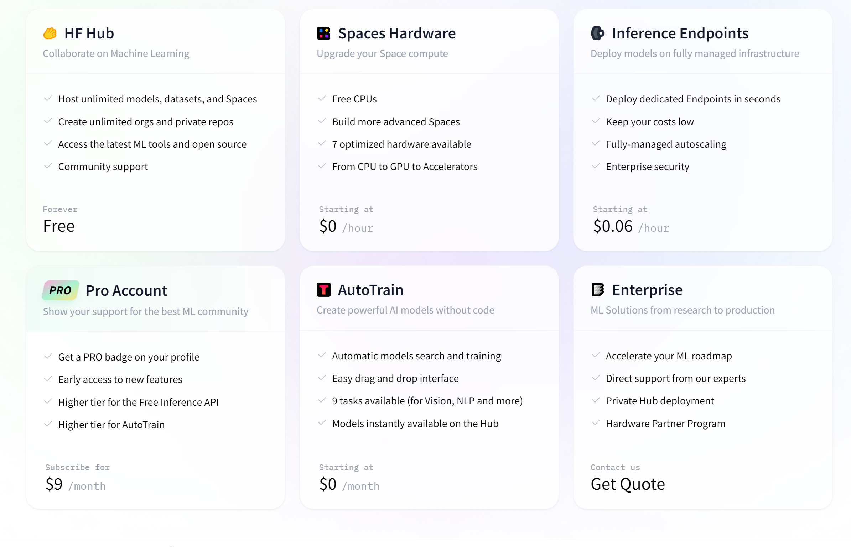
* APLICACIONES STATE-OF-THE-ART EN AI
PRICING
https://huggingface.co/pricing

Slide 10
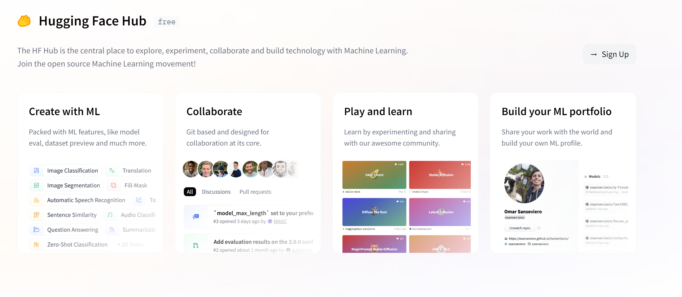
* APLICACIONES STATE-OF-THE-ART EN AI
PRICING
https://huggingface.co/pricing

Slide 11
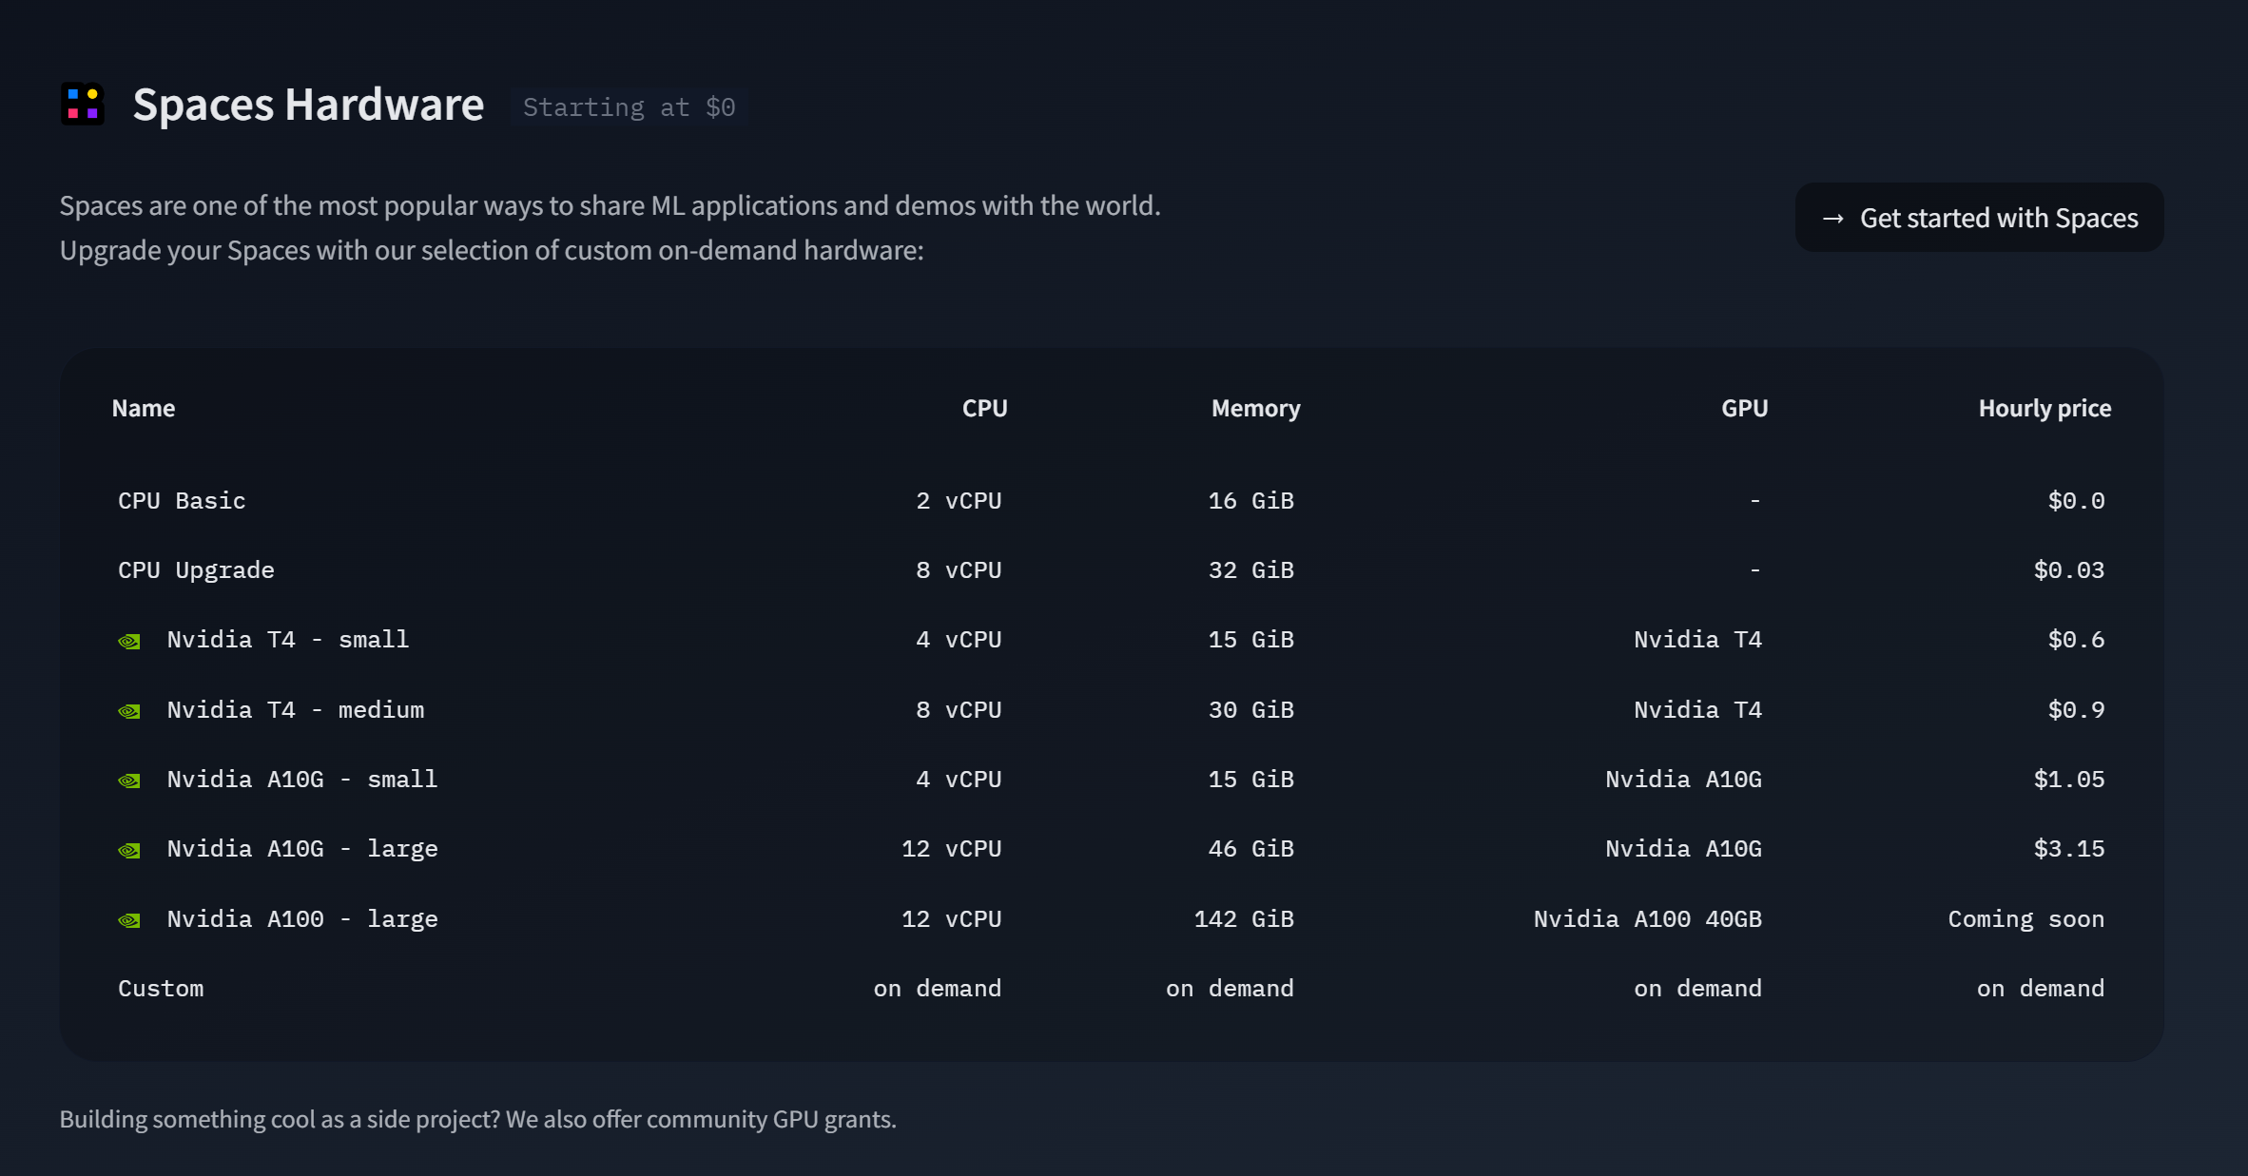
* APLICACIONES STATE-OF-THE-ART EN AI
PRICING
https://huggingface.co/pricing

Slide 12
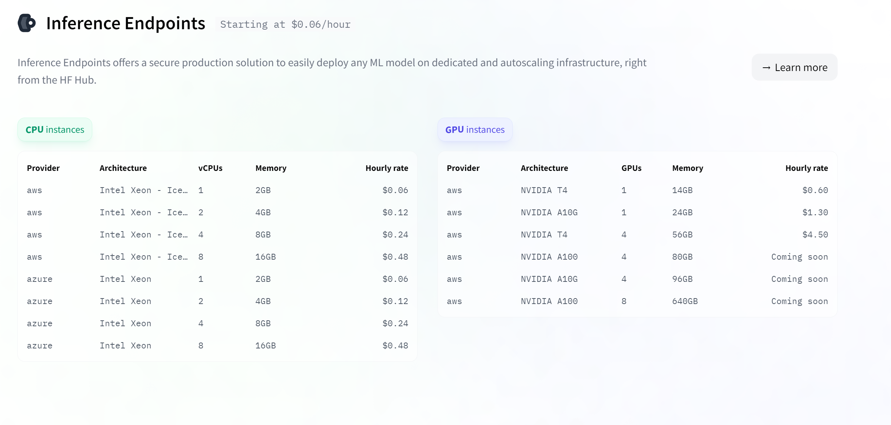
* APLICACIONES STATE-OF-THE-ART EN AI
PRICING
https://huggingface.co/pricing

Slide 13

* APLICACIONES STATE-OF-THE-ART EN AI
PRICING
https://huggingface.co/pricing

